Slide 1
Класифікація паралельних та розподілених систем
Судаков О.О.
“Паралельні та розподілені обчислення” Лекція 2

Slide 2
Класифікації паралельних та розподілених систем
За типом моделі обчислень
За розв’язуваними задачами
За особливостями апаратного забезпечення
За особливостями програмного забезпечення

Slide 3
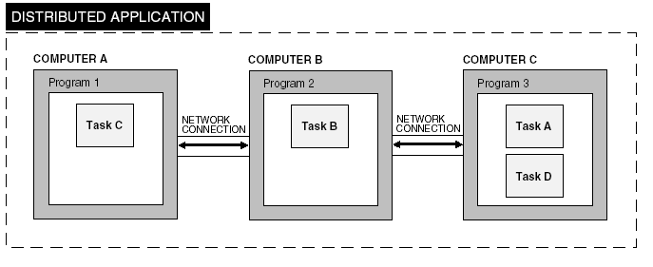
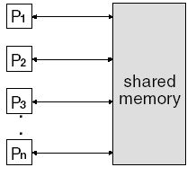
Класифікація систем
За типом моделі програмування
  1 Зі спільною пам’яттю (усі процесори можуть звертатися до одних і тих самих даних одночасно) PRAM
  2 З обміном повідомленнями (кожен процесор може відправити іншому свої дані у вигляді повідомлення)
1
2

Slide 4
Parallel Random Access Machine (PRAM)
Усі процесори можуть одночасно звертатися до пам’яті для зчитування та запису даних
Схеми синхронізації:
  EREW (exclusive read exclusive write)
  CRER (concurrent read exclusive write)
  ERCW (exclusive read concurrent write)
  CRCW (concurrent read concurrent write)

Slide 5
Message passing
Кожен процесор може передати/прийняти дані іншому/від іншого процесора у вигляді повідомлення
Типи обміну повідомленнями:
  Point-to-point
  Broadcast
  Scatter
  Gather
  Reduce
  Barrier

Slide 6
Клисифікація Флінна (1966)
Може відповідати як фізичній так і логічній системі
  SISD (single instruction single data)
  SIMD (single instruction multiple data)
  MISD (multiple instruction single data)
  MIMD (multiple instruction multiple data)

Slide 7
Один потік команд, один потік даних (SISD)
Звичайна послідовна ЕОМ
Суперскалярний процесор:
  потік команд та потік даних залишається один, але процесор може опрацювати за один такт декілька команд що ідуть послідовно
Система пакетного режиму (batch queue system)
  Задачі ставлятся в чергу, як тільки виконалась одна, запускається наступна

Slide 8
Один потік команд декілька потоків даних (SIMD)
Декомпозиція даних без декомпозиції функцій
  Векторні та матричні процесори
  Процесори з SIMD інструкціями (SSE, MMX)
  Одна й та ж програма, яка запускається на декількох процесорах, але з різними параметрами

Slide 9
Один потік даних, декілька потоків команд (MISD)
Декомпозиція функцій без декомпозиції даних
  Практичних схем обчислювальних машин неіснує
  Прикладом може бути обробка тих самих даних з допомогою різних програм (взлом, розшифровка)

Slide 10
Декілька потоків команд декілька потоків даних (MIMD)
Декомпозиція функцій та декомпозиція даних
  Усі сучасні мультипроцесорні машини
  Різні програми одночасно обробляють різні дані

Slide 11
Моделі розподілених систем
Клієнт – сервер
  Сервер працює постійно і надає свої функції
  Клієнт використовує функції сервера при необхідності
Однорангові (мультиагентні системи, pear-to-pear)
  Усі частини розподіленої прикладної програми рівноправні
клієнт
клієнт
сервер
клієнт
агент
агент
агент

Slide 12
Клієнт-серверні програми
Одні приложения є клієнтами, інші серверами
  Інтернет сервіси WWW, ftp, imap, pop
  Системи роботы з базами даних
  Файлові сервери (netbios, samba, nfs)
  Десктопні програми (OLE)
  RPC
  Системи розподілу навантаження

Slide 13
Мультиагентні системи
Кожна програма є одночасно і клієнтом і сервером
  Система електронної пошти (smtp)
  Пірінгові мережі (torrent,edonkey)
  Ситеми моніторингу (snmp)
  Системи балансування навантаження (mosix)

Slide 14
За функціями що виконують
Високопродуктивні системи
Високонадійні системи
Системи під загальним керуванням
Системи збереження даних
Системи балансування навантаження

Slide 15
Особливості апаратного забезпечення
Однопроцесорні системи
Симетричні мультипроцесорні системи
Векторно-конвеєрні системи
Масивно-паралельні системи
NUMA системи
Кластери

Slide 16
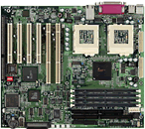
Симетричні мультипроцесорні системи
Декілька процесорів, що працюють зі спільною пам’яттю і мають однакову швидкість доступу до всієї пам’яті

Slide 17
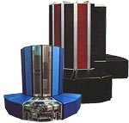
Векторно-конвеєрні системи
Декілька векторно-конвеєрних процесорів які мають декілька функціональних пристроїв і дозволяють швидко передавати один одному інформацію

Slide 18
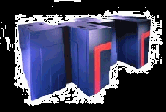
Масивно-паралельна система
Декілька обчислювалльних вухзлів з одним або декількома центральними процесорами та великою кількістю периферійних процесорів

Slide 19
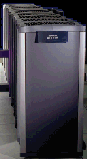
NUMA система
Велика кількість плат із невеликою кількістю процесорів і невеликим об’ємом пам’яті, що з’єднані разом
Адресний простір є спільним

Slide 20
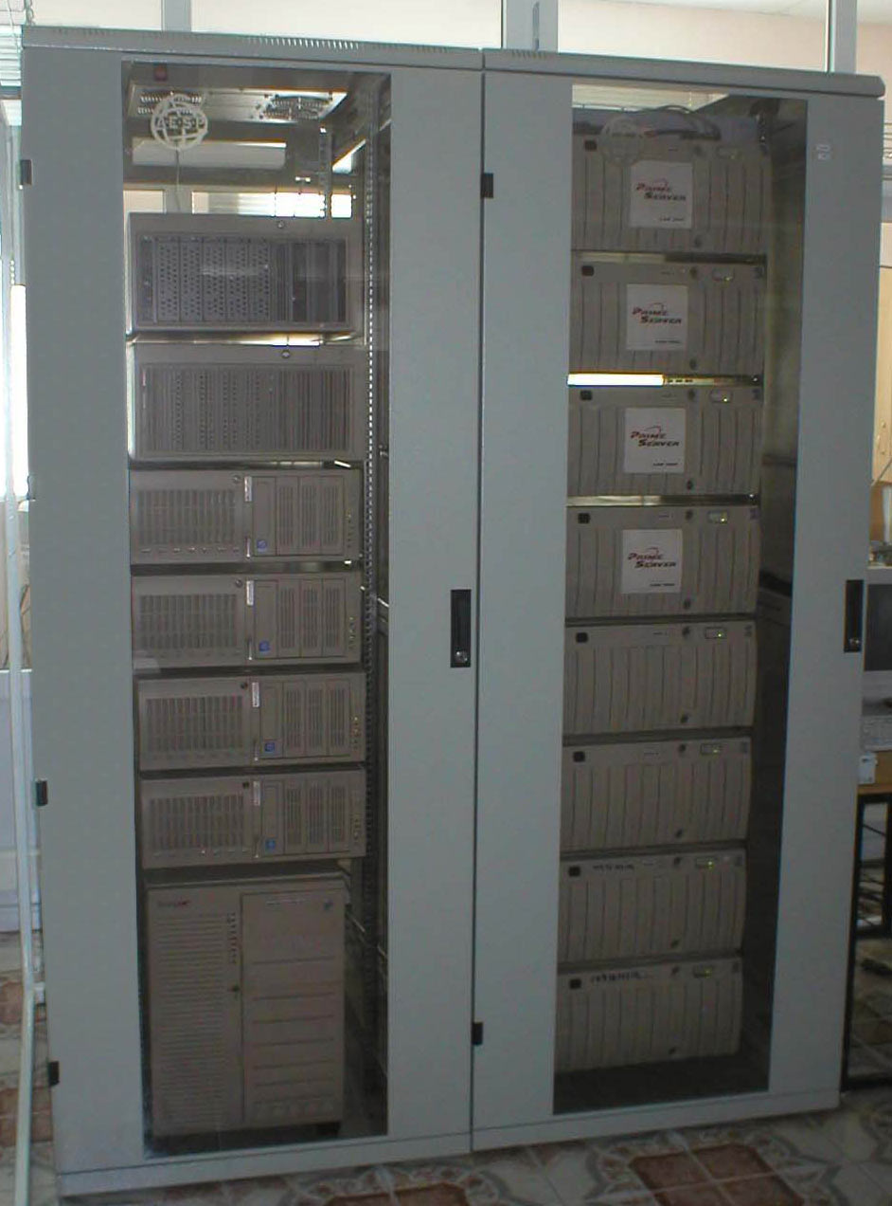
Кластер
Декілька незалежних машин, що зв’язані між собою і працюють як одна логічна система

Slide 21
Інші класифікації
За типом операційної системи (з однією копією, із розподіленими копіями)
За однорідністю (гомогенний, гетерогенний)

Slide 22
Історичні відомості
1947 – перша ЕОМ
1950 - в СРСР запущена МЭСМ
1955 – IBM випустила першу машину для обчислень з плаваючою точкою (розробник Gene Amdahl)
1957 – виникла корпорація DEC
1958 – була створена корпорація СDC
1960 – у СРСР почалась побудова машини із переферійними процесорами
1962 – перші мультипроцесорні машини
1964 – CDC випустила перший промисловий суперкомп’ютер
1967 – БЭСМ-6 із конвеєрною обробкою та віртуальною пам’яттю
1976 – CRAY-1 перший промисловий векторно-конвеєрний суперкомп’ютер

Slide 23
Історичні відомості
1977 – перші масивно-паралельні системи
1979 – MOS
1981 – Carnegie-Mellon University RPC
1983 – DEC перший VAX кластер, язик С++
1984 – початок проекту GNU
1996 – Проект Beowulf
1998 – GRID стандарти

Slide 24
Векторно-конвеєрні суперкомп’ютери Cray
Компанія CDC 1976 г.
Пізніше компанія Cray Research
Пізніше компанія SGI

Slide 25
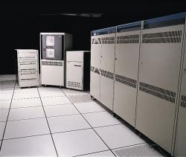
VAX кластер
1983 г
Декілька машин, що працюють як одна система
Висока масштабованість, надійність

Slide 26
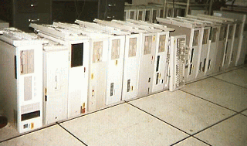
Beowulf кластер
1996 г. Проект NASA Beowulf.
Створення високопродуктивної системи на базі широкодоступних компонент
Перший кластер – 16 процесорів, мережа FastEthernet

Slide 27
Питання

